Slide 1
CNN Survey Paper Review
Choo Woo Chan
Sep. 13, 2022
Choo Woo Chan

Slide 2
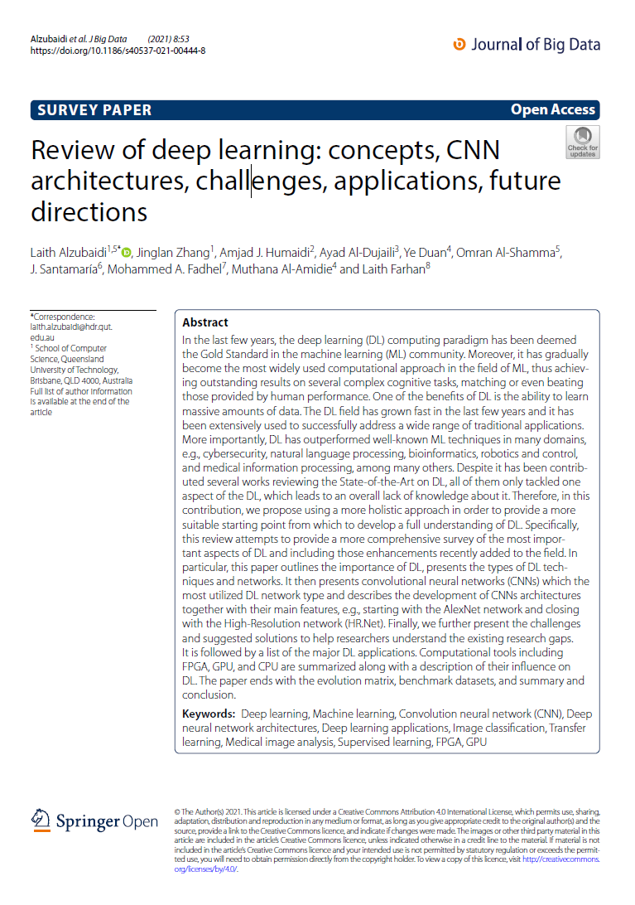
About Paper
Title: Review of deep learning: concepts, CNN architectures, challenges, applications, future directions
Journal: Journal of Big Data 8.1
Date: 2021, March 31
Author: Alzubaidi, L et al
Citation: 590

Slide 3
Index
CNN
CNN models
Limitations of CNN and alternate solutions
Evaluation metrics

Slide 4
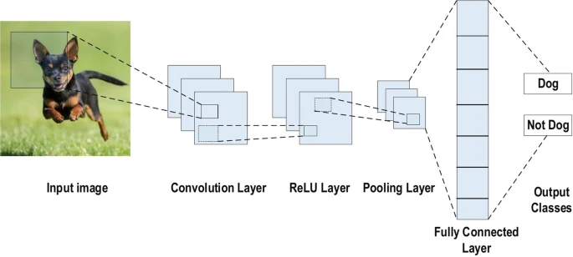
About CNN
Notes:
일반적인 CNN구조는 이와같다.
CNN모델에서 각 레이어의 입력은 height, width, depth 또는 m x n x r 와 같은 3차원으로 구성된다. 이때 깊이(depth)는 채널 번호라고도 한다. ex)RGB이미지의 깊이(r)는 3이다.
컨볼류션 레이어는 입력값과 가중치를 내적하는 계산을 한다.
이는 NLP와 유사하지만 입력값이 초기 이미지 사이즈를 언더사이즈 한다.
컨볼류션 레이어의 출력을 비선형 함수나 activation함수를 적용하여 다음을 얻는다
다음 단계는 하위 샘플링 레이어의 모든 기능을 다운 샘플링 하는 것이다.
네트워크 매개변수를 감소시켜 훈련 프로세스를 가속화하고 overfitting 를 해결할 수 있다.
모든 feature map 에서 pooling 함수(최대, 평균 등)는 p x p(이때, p는 커널 사이즈)크기의 인접한 영역에서 적용된다.
마지막으로 Fully Connected 레이어에서는 중간 혹은 낮은 레벨의 feature을 입력 받고 높은 레벨의 abstraction을 생성한다.
abstraction: 추상화/복잡한 자료, 모듈, 시스템 등으로부터 핵심적인 개념 또는 기능을 간추려 내는 것을 말한다
분류 점수는 마지막 레이어에서 생성된다. (SVM 이나 Softmax를 통해)
주어진 인스턴스에서 모든 점수는 각 클래스의 확률을 나타낸다.

Slide 5
Why use CNN
가중치를 공유하여 훈련 가능한 네트워크 매개변수의 수를 줄여 네트워크의 일반화를 강화한다. 이는 Overfitting을 방지하는데 도움이 된다.
feature extraction 레이어와 classification 레이어를 같이 학습하면 모델의 출력이 고도로 조직화되고 추출한 feature에 더 의존하게 된다.
다른 신경망에 비해 CNN이 대규모의 네트워크를 구현하는것이 더 쉽다.

Slide 6
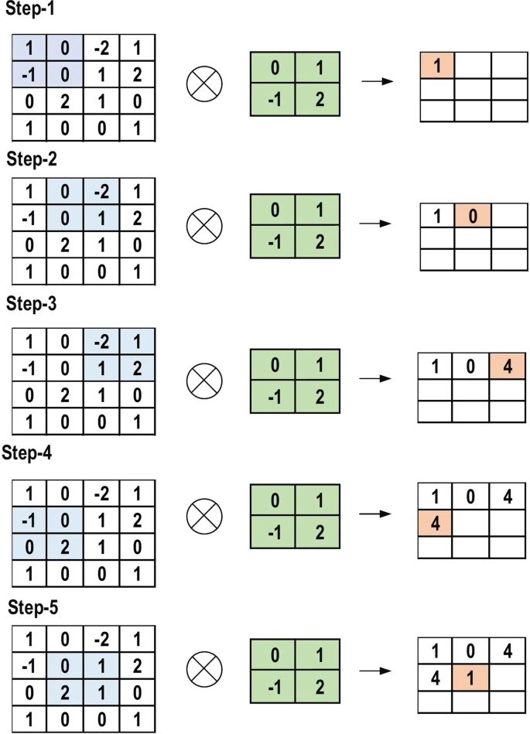
CNN Layer
Convolution Layer
Notes:
CNN 에서 가장 중요한 구성 요소 컨볼루션 필터(커널) 모음으로 구성됨 N차원의 메트릭스로 표현되는 입력 이미지는 필터와 결합되어 출력 feature map 을 생성한다
Kernel definition: 별개의 grid의 숫자나 값을 kernel을 통해 형성한다. 어떠 값은 kernel weight라 부른다. CNN 훈련 과정이 시작될 때 커널의 가중치 역할을 하도록 임의의 숫자를 할당한다. 또한 가중치를 초기화 하는데 사용되는 여러 방법이 있다. 이런 가중치는 각 훈련 때 조정되는것으로 커널은 중요한 기능을 추출하는 방법을 학습한다.
다른 stride 값이 커널에 적용된다. stride란 convolution 연산을 할때 옆으로 이동하는 정도이다. stride값은 다른 값을 사용할 수 있으며 stride값을 증가시키면 더 낮은 차원의 feature map을 얻을 수 있다.

Slide 7
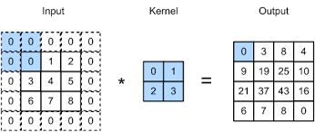
CNN Layer
Padding
Notes:
padding은 입력 이미지와 관련된 테두리 크기 정보를 결정한다. padding을 적용하면 주어진 이미지 외곽에 0값으로 채워지며 입력 이미지 크기가 증가하고 출력 feature map의 크기도 같이 증가한다. 이는 convolution 레이어의 핵심 이점이다.

Slide 8
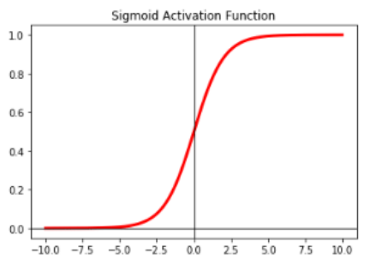

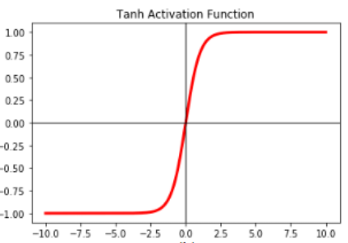

Activation Function
Sigmoid
Tanh
Notes:
Sigmoid activation function은 함수의 입력은 실수이고 출력은 0과 1 사이이다. 시그모이드 함수 곡선은 S자형으로 나타난다. Sigmoid는 BackPropation과정에서 출력값을 0과 1 사이로 곱해져 점점 0으로 수렴하게 되 가중치의 영향력 비교가 함든 vanishing gradient현상이 일어날수 있다. 이러한 문제점을 해결하기 위해 Relu 함수를 사용하기도 한다.
탄젠트 activation function은 입력이 실수라는 점에서 시그모이드 함수와 유사하지만 출력이 -1과 1 사이로 제한됩니다

Slide 9
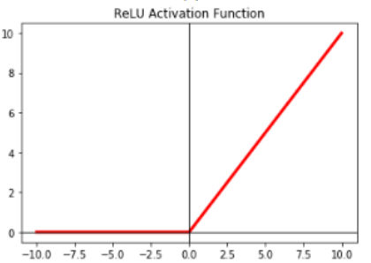

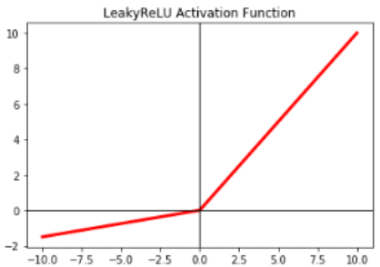

Activation Function
Relu
Leaky Relu
Notes:
Relu는 가장 많이 사용되는 함수이다. 입력된 값을 모두 양수로 변환하게 된다. 계산의 복잡성이 낮은 것이 이점이다.
Sigmoid 함수가 Backpropagation 과정에서 vanishing gradien현상이 일어났으면 Relu 함수에서는 dying relu 현상이 있다. 이는 Forwardpropagation 과정에서 어떤 뉴런에서든 음수값이 한번 들어왔다 하면 Backpropagation 시에 0이라는 값이 가중치에 곱해져 해당 노드가 통째로 죽어버리는 현상이다. 이를 방지하기 위한 Activation 함수가 Leaky Relu 이다.
Leaky Relu는 Relu와 유사하지만 입력값이 음수일때 아주 완만한 선형 함수를 그려준다. 이때 일반적으로 알파값은 0.01로 설정한다.
추가로 Dying relu 현상은 학습에 오히려 긍정적인 영향을 끼친다는 연구가 있다. 희소성을 높게 해 숨겨져 있는 패턴을 찾아내는데 유용하다고 한다. Overfitting을 방지하기 위해 drop out을 하는 과정에서 랜덤하게 노드들에 0을 곱해주는 과정과 비슷하게 일반화 방식으로써 적용된다.

Slide 10
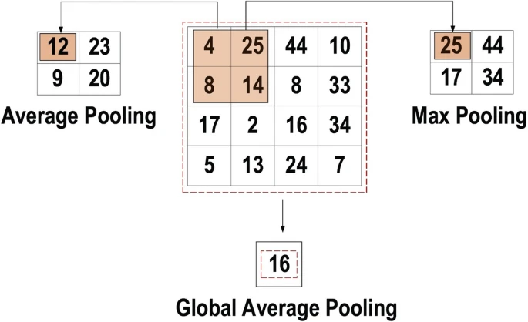
CNN Layer
Pooling Layer
Notes:
Pooling 레이어의 주요 기능은 feature map의 sup-sampling이다. 이는 convolution 연산에 따라 생성된다. 큰사이즈의 feature map 을 작은 사이즈의 feature map 으로 축소 할 수 있다. pooling 단계에서 주요한 정보와 기능을 유지한다.

Slide 11
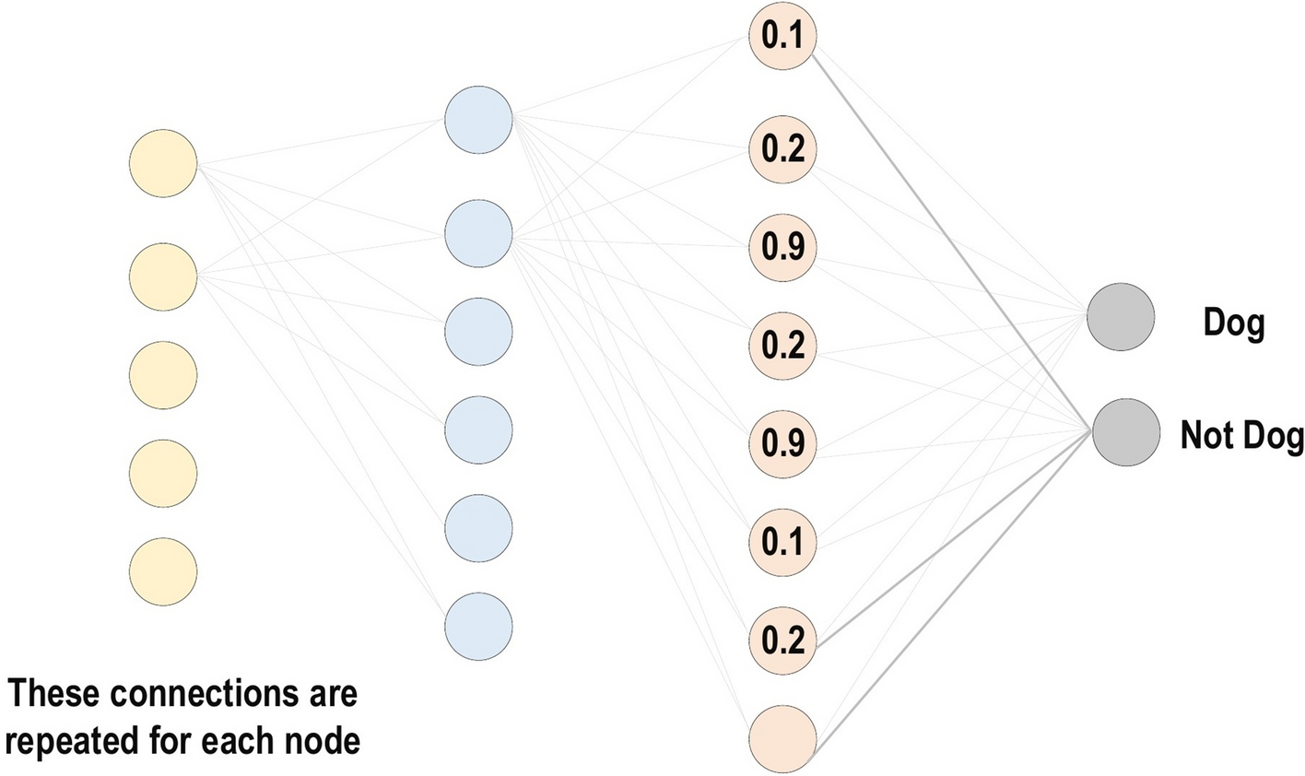
Fully Connected Layer
Notes:
CNN에 마지막 과정이다.
Fully Connected라 함은 각 뉴런들은 모두 이전 계층의 뉴런들과 연결되어 있음을 나타낸다.
기존의 다층 퍼셉트론 신경망의 기본 방식을 따른다.

Slide 12




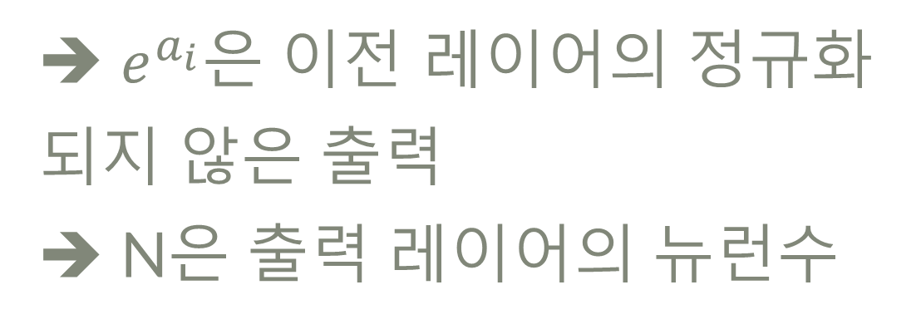
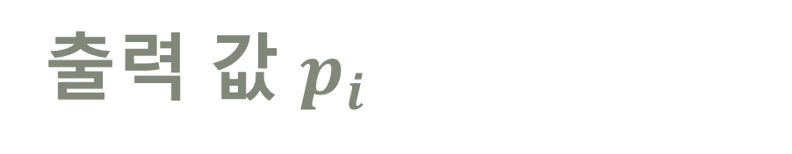
Loss Function
Cross-Entropy
출력 값 $p_{i}$
Euclidean
➔ $e^{a_{i}}$은 이전 레이어의 정규화 되지 않은 출력
➔ N은 출력 레이어의 뉴런수
Hinge
➔ $m$ : 마진, $p_{i} : 예측$ 값, $y_{i}$ : 출력 값
Notes:
CNN 마지막 분류 이후에 출력레이어에서 예측 오류 값을 계산하기 위해 loss function을 사용한다.
이 값은 실제 출력과 예측 출력의 차이를 나타낸다.
유클리드 함수는 주로 회귀 문제에서 많이 사용된다.
힌지 손실 함수는 이진분류와 관련된 문제에서 일반적으로 사용된다.
여기서 마진 m의 값은 일반 적으로 1로 설정 된다.

Slide 13
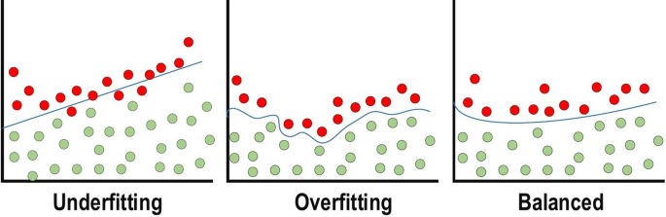
Regularization to CNN
Notes:
모델의 정규화를 위해서는 과적합과 과소적합을 피해야한다.
과소적합은 학습이 충분히 되지 않는 현상이고 과적합은 과학 학습으로 인해 모델의 일반화가 떨어지는 현상이다.
이처럼 모델의 정규화를 위한 방법은 이와 같이 있다.

Slide 14
Regularization to CNN
Dropout 훈련되는 뉴런을 무작위로 삭제함 ➔ 모델의 일반화 증가
Drop-Weights 뉴런간의 가중치를 삭제함 ➔ 모델의 일반화 증가
Data Augmentation 여러 방법을 통해 훈련 데이터를 증대시킴 ➔ 과적합 감소
Notes:
Dropout은 각 훈련 에포크 동안 뉴런을 무작위로 삭제하는 방법이다.
이를 통해 feature 선택 능력이 전체 뉴런 그룹에 균등하게 분배되며 모델이 서로 다른 독립적인 featur값들을 학습 할수 있어 모델의 일반화가 증가된다.
Drop weigh는 drop out 방식과 비슷하지만 뉴런을 삭제하는 대신 뉴런의 가중치만을 삭세한다.
그 결과 또한 모델의 일반화가 증가된다.
학습되는 데이터의 양이 많아 질수록 모델의 과적합 현상은 해소될 수 있다. 데이터 증대를 통해 모델의 과적합을 감소시킬 수 있다.

Slide 15
Regularization to CNN
4. Batch Normalization 학습시의 미니배치를 한 단위로 정규화를 하는것, 분포의 평균이 0, 분산이 1이 되도록 정규화
Batch Normalization의 장점
Vanishing Gradient 문제 발생 방지
Poor weight를 효과적으로 제어가능
network convergence에 필요한 시간을 크게 단축해 대규모 데이터 세트의 경우 유용함
hyper-parameters 간의 훈련 의존성을 줄임
정규화에 영향을 미치므로 과적합 가능성 줄어듬
Notes:
배치 정규화는

Slide 16
CNN Models
Alexnet
Network-in-network
Visual geometry group (VGG)
GoogLeNet
Highway Network
ResNet
DenseNet
WideResNet
High-resolution network (HRNet)

Slide 17
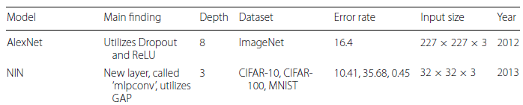
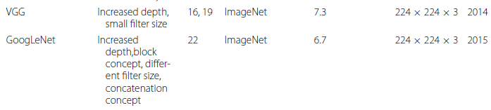

CNN Models

Slide 18
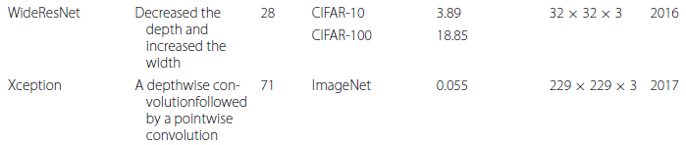
CNN Models

Slide 19
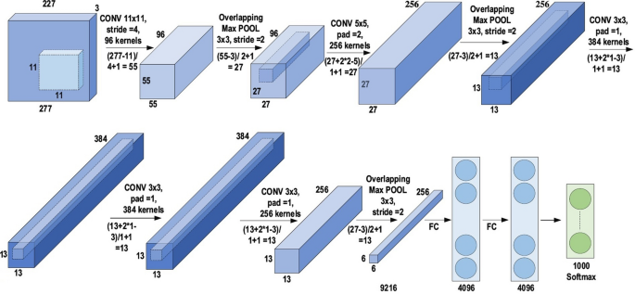
Alexnet
Notes:
Deep CNN의 역사는 LeNet의 등장으로 시작되었다.
그후 깊은 깊이와 여러 매개변수를 최적화한 AlexNet이 등장하며 학습 능력을 대거 향상시켰다.
이전에 하드웨어의 한계를 극복하기 위해 Alexnet은 GPU를 병렬로 사용하여 훈련되었다.
또한 다양한 이미지 카테고리에 대한 CNN의 적용 가능성을 높이기 위해 Feature extractio을 Lenet의 5개에서 Alexnet에서는 7개까지 늘렸다.
활성화 함수를 적용하기 전 Normalization을 적용하여 인접화소들을 억제시키고 특징을 부각시키는 Local Response Normalization기법을 사용했다.
6-7층 fully connecte에서 50%로의 drop out를 적용하여 overfittinh값을 줄여 주었다.

Slide 20
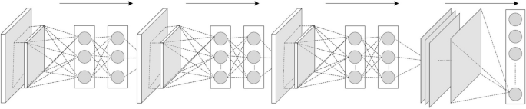
Network-in-network
Notes:
Multilayer Perceptron(빨간원)이 사용된 모델이다
Multilayer Perceptron에서는 비선형 활성화 함수와 여러 개의 fully connected layer로 이루어져 있다.
이 Multilayer Perceptron과 convolution이 결합하여 여러겹 쌓은 것이 network in network 이다.
이는 기존의 CNN의 한계점이었던 비선형적 input을 학습하는데 효과적이다.
기존의 CNN에서는 마지막 분류 과정에서 fully connected layer지난 후 softmax layer을 통해 결과값을 도출한다
하지만 이러한 방법에서는 과적합 되기 쉽고 일반화 성능에 좋지 않은 영향을 끼친다/
NIN에서는 global average pooling(GAP)라는 방법을 제시했다.

Slide 21
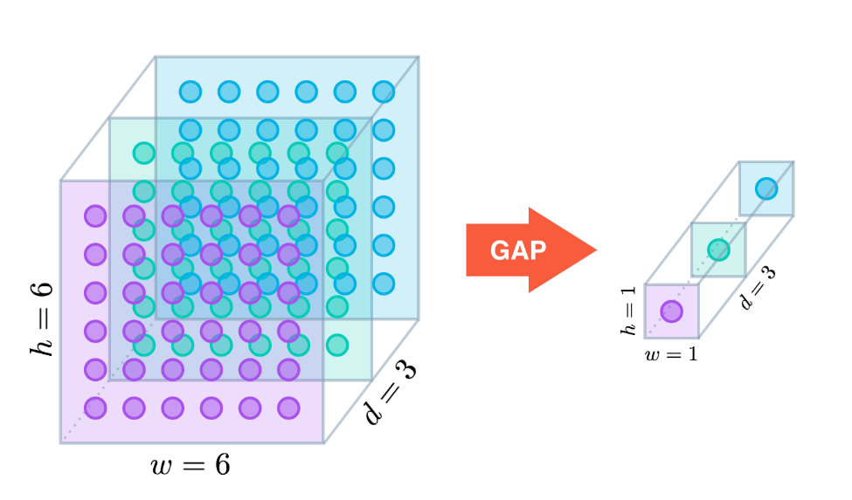
Network-in-network
Notes:
NIN에서는 global average pooling(GAP)라는 방법을 제시했다.
이는 위 그림에서 처럼 feature map의 평균을 계산하여 도출한다.
각 feature map의 평균이기 때문에 어느정도 각 feature map의 특성을 가지고 있고 훈련데이터에 최적화 해야할 파라미터가 없기 때문에 과적합을 방지 할 수 있다.
이를 통해 좀더 의미 있는 해석이 가능하고 구조적으로 일반화의 역할을 하고 있어 과적합을 방지하는 효과를 가진다

Slide 22
Visual geometry group (VGG)
Notes:
VGG는 합성곱 계층과 풀링 계층으로 구성되는 기본적인 CNN이다.
다만 그 층을 16개 혹은 19개의 층으로 심화 시킨게 특징이다
3x3 필터를 사용한 합성곱 계층을 연속으로 거쳐 크기를 절반으로 줄여 나간후 마지막에 fully connected 계층을 통과 시켜 결과를 출력한다.
VGG는 작은 크기의 필터를 병렬 할당 하여 계산 복잡도를 줄여 효율적인 모델이다.

Slide 23
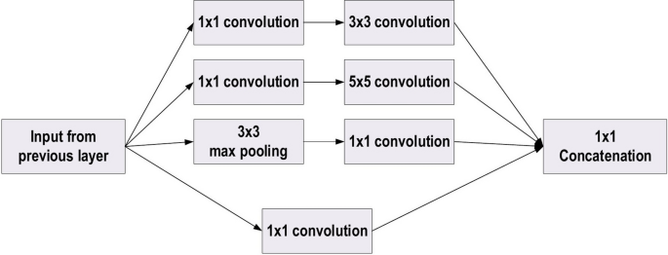
GoogLeNet
Notes:
기존의 CNN에서는 다르게 Google Block이라는 모듈 개념을 제시했다.
블록에서는 이전층에서 생성된 feature map을 각각 컨볼루션을 통해 max 풀링해준 결과를 모두 쌓아준다.
기존의 CNN모델들에서 한층에서는 동일한 사이즈의 필터를 사용한것과 다르게 필터커널을 적용 할 수 있다.
이를 통해 좀더 다양한 종류의 feature가 적용되고 1x1 컨볼루션이 포함되어 있어 연산량 또한 많이 줄어들었다.
이 블록을 여러 개 적용하여 마지막에는 Network-in-network과 동일하게 fc방식이 아닌 gap 방식으로 도출한다.

Slide 24
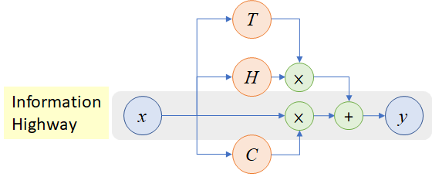
Highway Network
Notes:
High way network의 Highway는 고속도로라는 뜻으로 레이어를 통과할때 연산을 거치지 않고 빠르게 지날수 있는 우회로를 제공하자는 방식이다.
레이어를 얼마나 걸쳐 갈 것인지, 얼마나 연산 없이 그냥 지나쳐 갈것인지를 학습하게 되는 비중을 조정하기 위한 Transform gate와 Carry gate 두개의 게이트가 사용된다.
이를 통해 레이어가 아무리 많아져도 학습이 느려지지 않는 모델을 만들었다는 의미가 있으며 이는 곳 하이퍼파라미터중 하나인 레이어의 개수를 데이터의 복잡도에 관계없이 크게 잡아도 된다는 의미이다.
데이터로 부터 학습할때 필요한 학습은 앞쪽 레이어에서부터 주로 일어나고 뒤쪽 나머지 레이어들에서는 highway를 통해 통과하는 형태로 학습될것이기 때문이다.

Slide 25
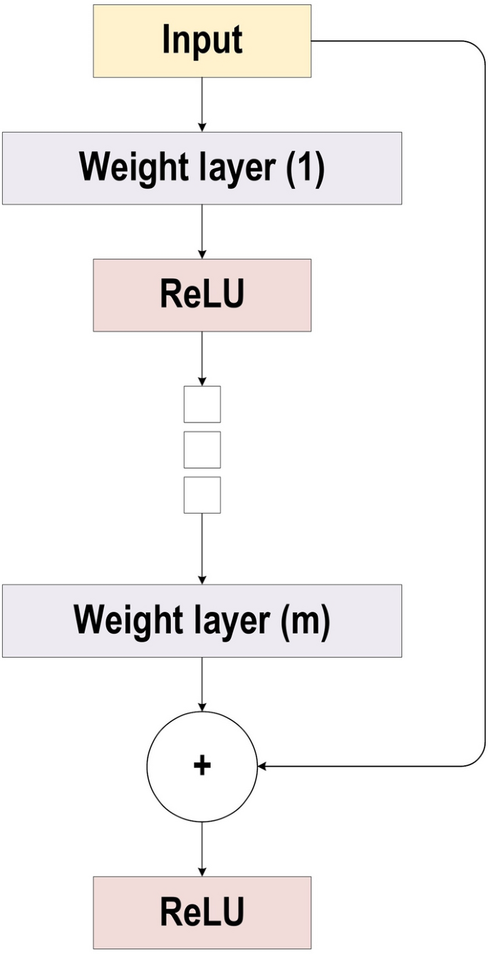
ResNet
H(x) = x
H(x) = F(x) + x
H(x) = 0 + x
Notes:
CNN 학습과정에서 깊이가 지나치게 깊으면 학습 성능이 오히려 떨어질 수 있다.
이 문제를 해결하기 위해 skip connection을 도입하여 층의 깊이에 비례해 성능을 향상 시킬 수 있게 하였다.
Skip connection이란 입력 데이터를 합성곱 계층을 건너뛰어 출력에 바로 더해주는 구조를 말한다.
기존의 신경망은 H(x) = x 가 되도록 학습 했다 Skip connection에 의해 출력값에 x를 더하고 H(x) = F(x) + x 로 정의한다. 그리고 F(x)가 0이 되도록 학습하여
H(x) = 0 + x 가 되도록 한다. 이러한 과정이 미분 했을때 더해진 x가 1이 되어 gradient vanishing 문제가 해결 된다. 이를 Residual Learning learning이라 한다.
입력받은 값을 두 레이어를 건너뛰어 바로 출력에 연결한다. 이는 역전파 과정에서도 동일하며 이를 통해 gradient vanishing 또한 완화시킬 수 있다.

Slide 26
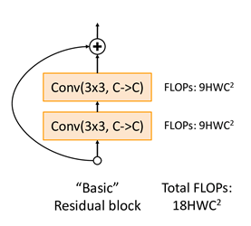
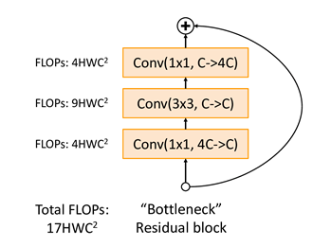
ResNet
Notes:
또한 Resnet에서는 bottle neck이라는 개념을 도입하였다.
기존의 residual block은 한 블록에 3 x 3 컨볼루션 레이어를 2개 가진 구조였으나 이를 오른쪽에 보틀 넥이라는 구조로 바꾸었다
레이어의 수는 많아졌지만 복잡성이 줄어들고 활성화 함수가 기존보다 많아져 입력값을 다양하게 가공할 수 있다.
이러한 방법을 통해 Resnet은 기존보다 레이어를 깊게 쌓을 수 있었다.

Slide 27
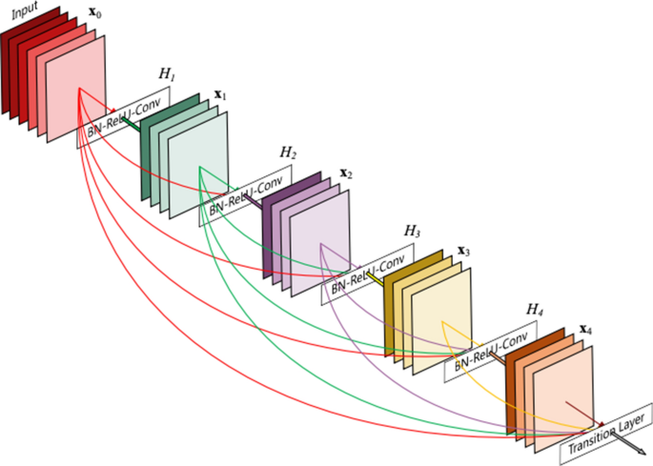
DenseNet
Notes:
Resnet과는 다르게 이전 레이어의 모든 출력 값을 가져오는 연결 패턴이 특징이다.
Resnet에서는 연결시 feature 값들을 그냥 더해준다. 이 과정에서 information flow가 지연 될 수 있다.
Densenet에서는 featur들은 concatenation하여 연결해준다.
Concatenation(연결) 연산을 수행하기 위해서는 피처맵의 크기가 동일해야 한다. 하지만 피처맵의 크기를 감소시키는 pooling 연산은 필수적이다.
Pooling연산을 위해 Dense block 개념을 도입한다.
Dense block은 여러 레이어로 구성되어 있고 Dense block 사이에 pooling 연산을 수행한다. 이때 pooling 연산을 수행하는 레이어를 transition layer라 하고 이를 통해 피려맵의 크기와 채널수를 감소시킨다.
또한 bottleneck 레이어를 통해 입력값 채널을 조절하여 연산량에 이점을 얻는다.

Slide 28
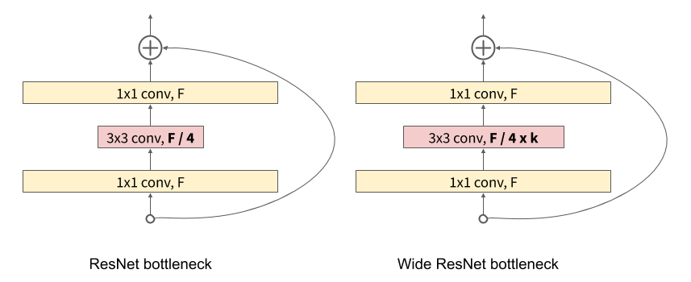
WideResNet
Notes:
지금까지의 CNN은 깊이를 증가시키는 방향으로 발전해 왔다. 이제 깊이를 증가시키는 여러 방법들과 함께 모델의 넓이에 따른 정확도 실험이 중요하다.
WideResnet은 block의 넓이를 증가시키는 것이 모델의 깊이를 증가시키는 것보다 성능 향상에 효과적이다는 연구이다.
Resnet에서는 bootle neck이라는 구조를 통해 모델을 얇게해 파라미터 수를 감소시켜 깊이를 증가시켰다.
Wideresnet 네트워크 너비를 처리하는 K를 추가하여 너비를 확대했다.
또한 wideresnet에서는 네트워크를 효율적으로 정규화 시키기 위해 block에 drop out 을 추가하여 feature 재사용 문제를 해결하였다. 이뿐만이 아니라 drop out을 통해 확률적 깊이 개념을 추가하여 빠른 학습 시간과 gradient 소실 문제를 해결했다.

Slide 29
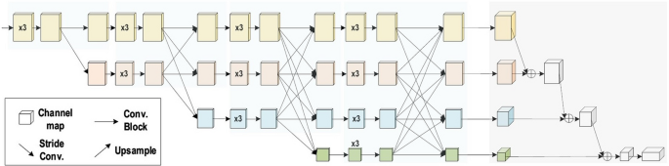
High-resolution network (HRNet)
Notes:
Alexnet부터 google net, vggnet, res net, densenet은 중간중간 풀링 레이어를 삽입하여 Low Resolution으로 점점 해상도를 줄여나가는 방식이었다면
HRNet은 High Resolution을 유지한채 층이 깊어질수록 더더욱 병렬적으로 Low Resolution을 적용 하는 방식이다.
각각의 Resolution에서 뽑아낸 Feature들의 정보를 받아 정확도를 향상시켰으며 파라미터 수와 복잡도를 감소시켜 학습의 속도 또한 더 빨라졌다.

Slide 30
Limitation of CNN
Imbalanced data 불균형 데이터는 잘못된 학습을 야기할 수 있음 ➔Cross-Entropy 함수를 사용, 데이터 업/다운샘플링,
Model compression DL모델은 높은 복잡성과 그에 따른 학습 속도가 중요힘 ➔ 중복 매개변수 감소, 컴팩트 컨볼루션 필터 사용 등
Overfitting 편향되어 모델의 일반성이 감소 ➔ 배치 정규화 , 드롭 아웃 등
Notes:
CNN을 학습할때 나타나는 대표적인 문제점들과 이를 해결하기 위한 주요한 방법들을 알아보자.

Slide 31
Limitation of CNN
Vanishing gradient problem 역전파 단계에서 기울기가 점차 감소해 가중치가 사라짐 ➔ Relu 함수 등 다른 활성화 함수 사용, 배치 정규화 레이어 사용
Exploding gradient problem 역전파 단계에서 큰 오차 기울기가 가중치가 과대하게 커짐 ➔ 다양한 가중치 정규화 기술 사용
Notes:
CNN을 학습할때 나타나는 대표적인 문제점들과 이를 해결하기 위한 주요한 방법들을 알아보자.

Slide 32


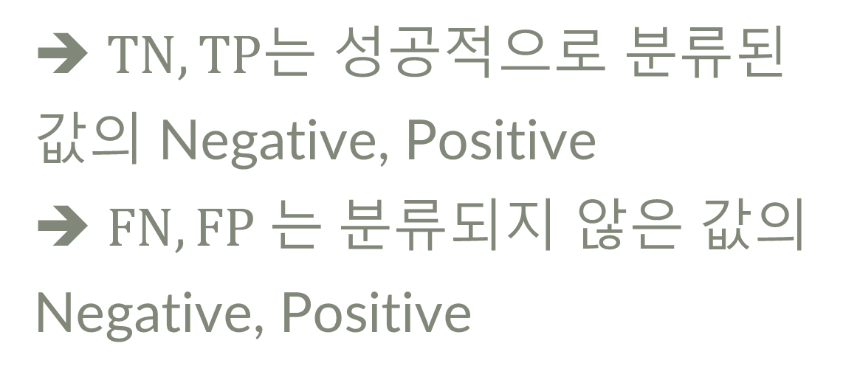
Evaluation metrics
Accuracy
➔ $TN, TP$는 성공적으로 분류된 값의 Negative, Positive
➔ $FN, FP 는$ 분류되지 않은 값의 Negative, Positive
Recall
Notes:
단순 Accuracy는 평가된 샘플수에 대한 올바른 예측 클래스의 비율을 개산한다
Recall은 올바르게 분류된 Positive 패턴의 비율을 계산하는데 사용된다

Slide 33


Evaluation metrics
Precision
➔ $TN, TP$는 성공적으로 분류된 값의 Negative, Positive
➔ $FN, FP 는$ 분류되지 않은 값의 Negative, Positive
F1 Score
Notes:
Precision은 Positive클래스의 모든 예측 패턴에 의해 올바르게 예특되는 Positive 패턴을 계산하는데 사용된다
F1 Score는 Recall과 Precision사이의 조화평균을 계산한다.

Slide 34
Thank you
Contact
woochan7@gachon.ac.kr
woochan780@gmail.com
Lab
IIPLab
https://iiiplab.gachon.ac.kr
Notes:
CNN의 세부적인 구조 설명과 자주 쓰이는 알고리즘을 알 수 있음
CNN의 발전 과정을 모델별 핵심과 함께 발전 흐름을 알 수 있음
2020년에 나온 Survey 논문으로 2022년 현재 최신 동향을 알기 어려움
모델 설명시 세부적인 수식 설명이 없어 해당 논문을 다시 찾아 봐야 했음

